Slide 1

Impactos potenciais no Litoral Paulista do novo cenário de gestão e de investimentos da Petrobras
Santos, 28 de maio de 2016

Slide 2
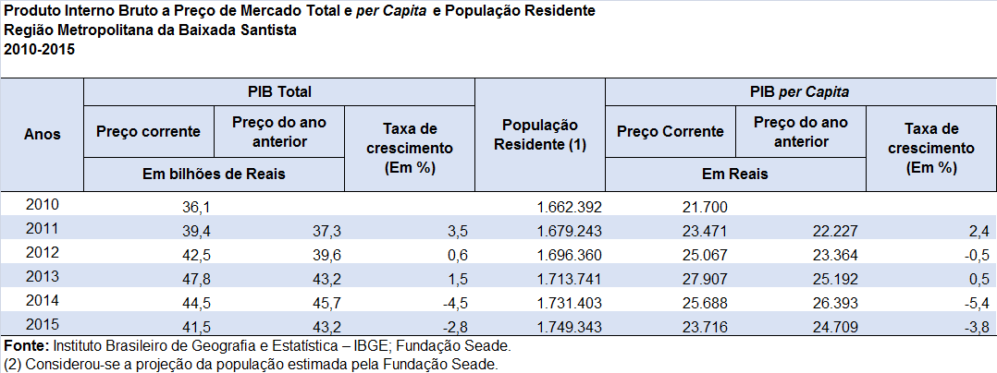
A economia brasileira estagnou em 2014, caiu 3,8% em 2015 e caminha para novo tombo de magnitude semelhante em 2016. A economia paulista caiu mais ainda, 4,1% em 2015. Neste contexto, a economia da Baixada Santista recuou 2,8% no ano passado, após já ter recuado 4,5% em 2014.

Slide 3
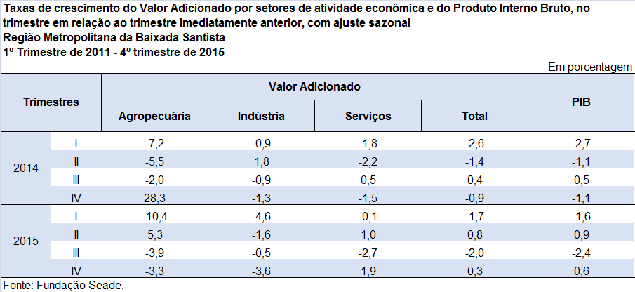
Analisando o desempenho da economia regional metropolitana da Baixada Santista em 2014 e 2015, por Valor Adicionado em cada setor econômico,, vemos que a Indústria registrou queda em todos os trimestres de 2015, enquanto o setor de Serviços (que inclui as atividades Portuárias) alternou quedas e crescimentos em 2015, da mesma forma como foi o desempenho do PIB regional no ano passado.

Slide 4
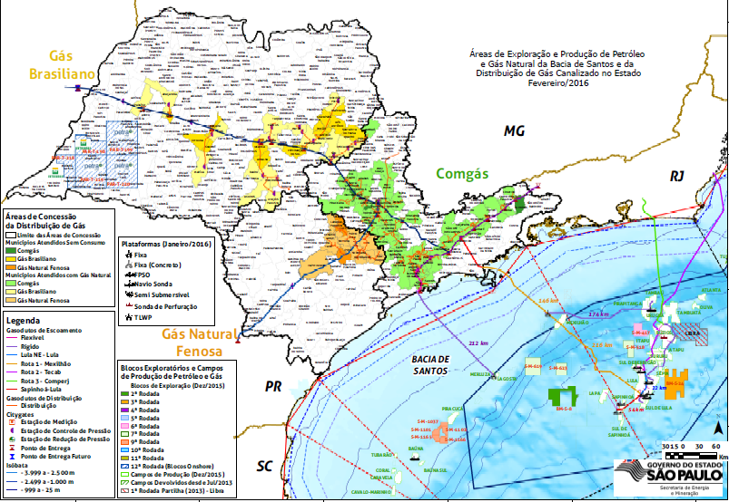

Slide 5
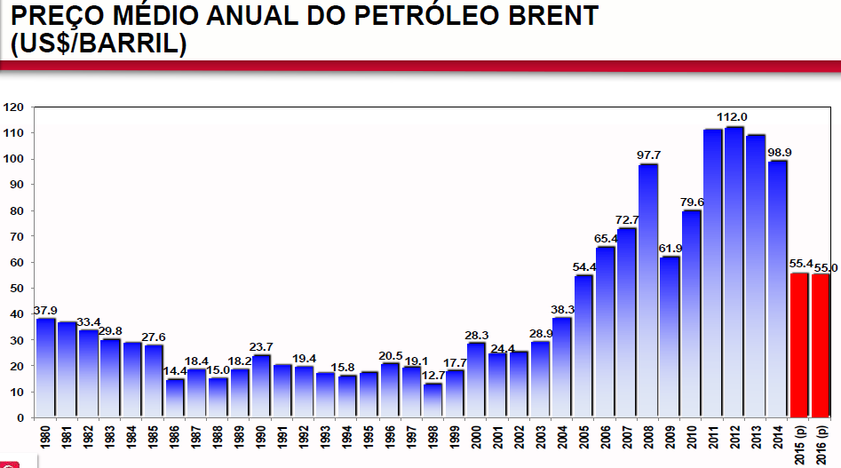
Fonte: Fundo Monetário Internacional (FMI)
Em 25 de maio de 2016, em Nova York, o barril do WTI para entrega em julho fechou a US$ 49,15. Em Londres, o barril do Brent do Mar do Norte com vencimento para o mesmo período, terminou o dia cotado a US$ 48,61.

Slide 6
Fonte: ANP - Agência Nacional do Petróleo, Gás

Slide 7
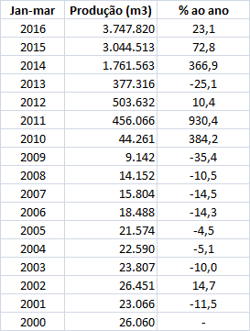
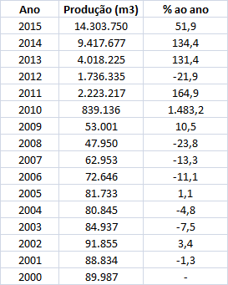
Evolução da Produção de Petróleo no Estado de São Paulo, 2000-2016
Destacando apenas a produção no primeiro trimestre de cada ano, vemos que o avanço persiste em 2016.
Fonte: ANP - Agência Nacional do Petróleo, Gás

Slide 8
Produção de petróleo e gás no Estado de São Paulo
A produção nacional de petróleo e gás natural atingiu 3,0 milhões boe/d, sendo predominantemente originada nas Bacias marítimas de Campos (1,6 milhões boe/d – 54,4% da produção nacional) e de Santos (957,7 mil boe/d – 32,5%). Em Campos, 37,0% foram produzidos no pré-sal (1,1 milhão boe/d) e 52,8% no pós-sal (1,6 milhões boe/d)
Em Fevereiro/2016 a produção nacional foi de 2,3 milhões de bbl/d de petróleo e 97,7 MMm³/d de gás natural (72,2 MMm³/d Gás Associado). A Bacia de Santos concentrou 75,8% da produção total do pré-sal, o qual representou 86,3% da produção desta Bacia
O Estado de São Paulo foi o 3º maior produtor nacional de petróleo e gás natural, atingindo 328,0 mil boe/d de produção total, respondendo por 11,1% da produção equivalente nacional, registrando declínio de 10,6% (- 38,8 mil boe/d) em relação à Janeiro/2016, devido principalmente à queda da produção dos campos de Sapinhoá e Baúna. Da produção paulista de petróleo e gás natural, oriunda da Bacia de Santos, 93,7 mil boe/d provém do pós-sal e 234,3 mil boe/d do pré-sal
Os campos Baúna e Mexilhão (pós-sal da Bacia de Santos) e Sapinhoá (pré-sal da Bacia de Santos) representaram, respectivamente, 12,3%, 14,8% e 71,4% da produção total do Estado (aproximadamente 98,6%)
Em Fevereiro/2016, o Estado e os Municípios Paulistas receberam R$ 134,6 milhões e R$ 78,6 milhões de Participações Governamentais.

Slide 9
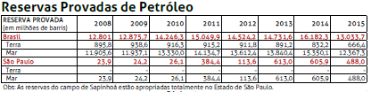
As reservas provadas de Petróleo no Estado de São Paulo passam de 23,9 milhões de barris em 2008 para 488 milhões de barris em 2015, todas estas off shore.

Slide 10
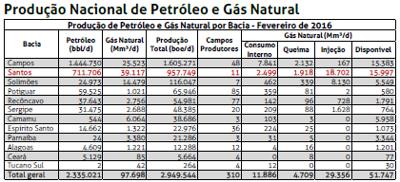
Em fevereiro de 2016, a Bacia de Santos registrou produção de mais de 957 mil barris de óleo equivalente por dia, em 11 campos produtores, sendo a Bacia que mais produziu Gás Natural no Brasil no período, com mais de 39 milhões de metros cúbicos diários.

Slide 11
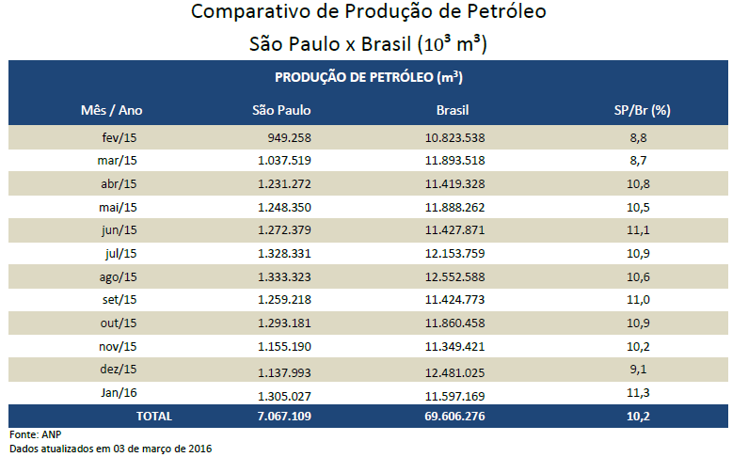

Slide 12
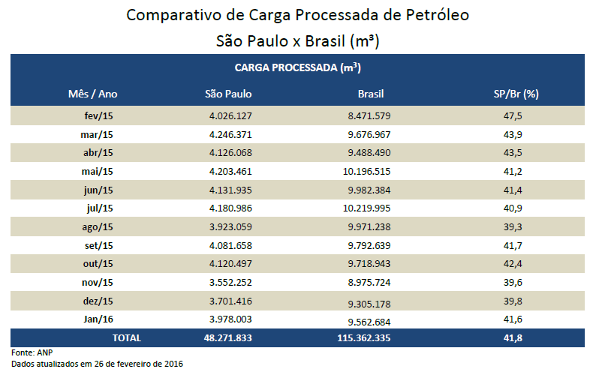

Slide 13
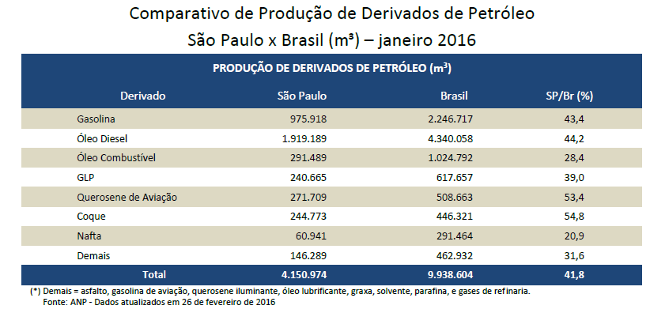

Slide 14
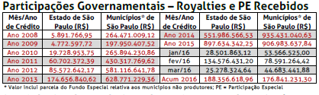

Slide 15
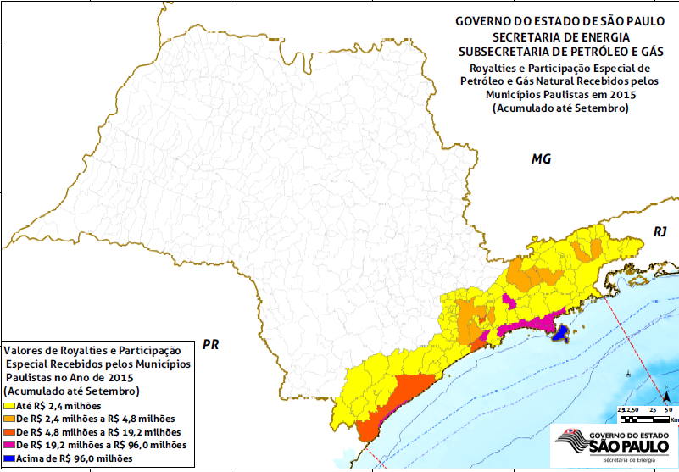

Slide 16
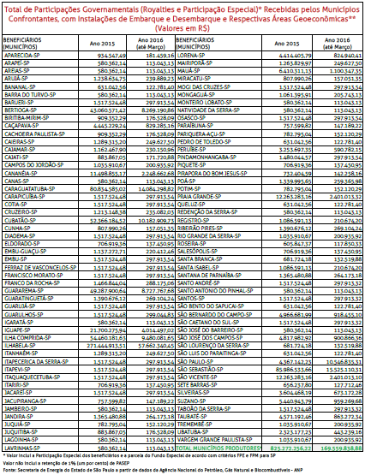

Slide 17
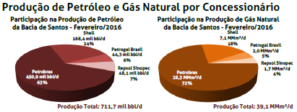

Slide 18
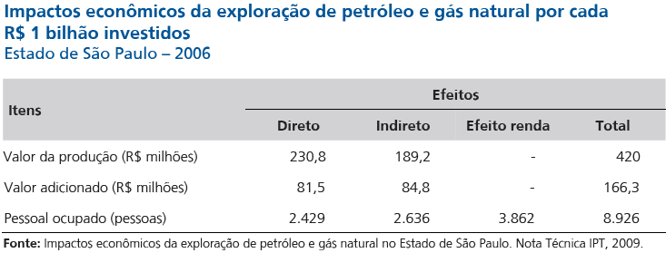

Slide 19
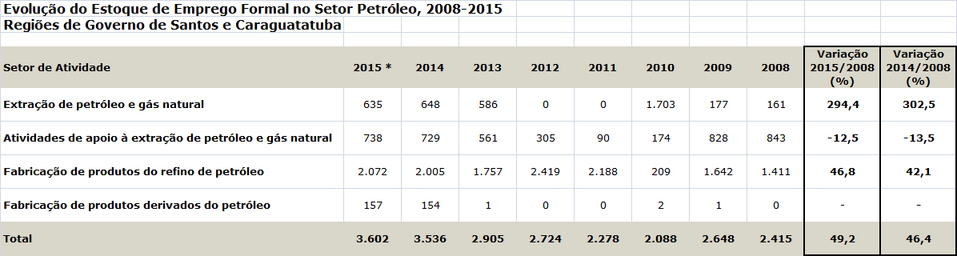

O emprego no setor do petróleo e gás cresceu 49,2% entre 2008 e 2015 no Litoral Paulista, com destaque para a extração de petróleo e gás, que avançou 294,4% no período.
Estimamos que do total de empregos no setor de petróleo e gás no Litoral Paulista, 80% seja de trabalhadores da Petrobras, dos quais 55% em Santos e 40% em Cubatão. Em Santos, cerca de 75% dos trabalhadores devem estar alocados no setor administrativo (Edifício Valongo).

Slide 20
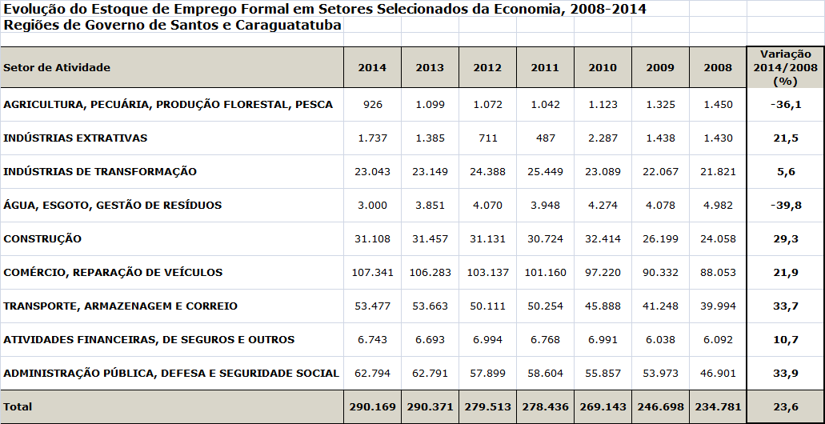
Entre 2008 e 2014, o emprego no setor do petróleo e gás cresceu bem acima da média de crescimento do emprego em geral no Litoral Paulista. Enquanto o avanço no setor petróleo foi de 46,4%, o emprego em geral avançou 23,6% no período. Destaque para a comparação com a evolução do emprego na indústria de transformação, que avançou apenas 5,6% no período.

Slide 21
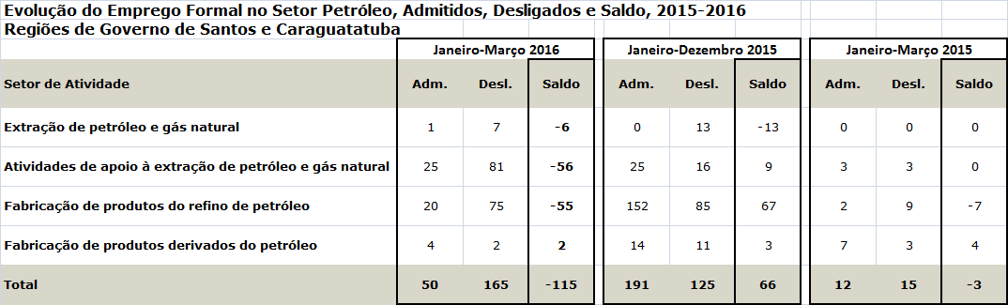

A movimentação de trabalhadores no setor de petróleo no litoral paulista tem se intensificado em 2016. Comparando os dados do primeiro trimestre, vemos que o total de trabalhadores desligados avançou de 15 em 2015 para 165 trabalhadores em 2016 (150 trabalhadores desligados a mais), enquanto que os admitidos passaram de 12 no primeiro trimestre de 2015 para 50 no mesmo período de 2016. Com isso, o saldo negativo, que era de 3 postos de trabalho fechados em 2015, avança para 115 postos de trabalho fechados entre janeiro e março de 2016.

Slide 22
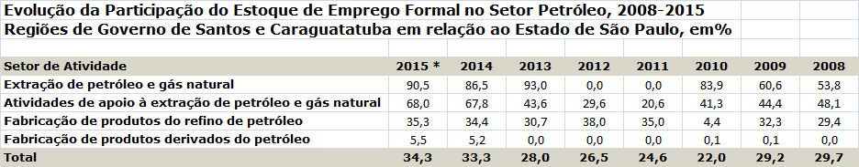
Entre 2008 e 2015, a participação do estoque de trabalhadores no setor petróleo no Litoral Paulista aumentou em relação ao total de trabalhadores do setor no Estado de São Paulo como um todo. A participação, que era de 29,7% em 2008, chegou a 34,3% em 2015, com destaque para a extração de petróleo e gás, que já tinha percentual elevado em 2008 (53,8%) e atinge 90,5% em 2015, assim como as atividades de apoio à extração, que passa de 48,1% para 68% em 2015.

Slide 23
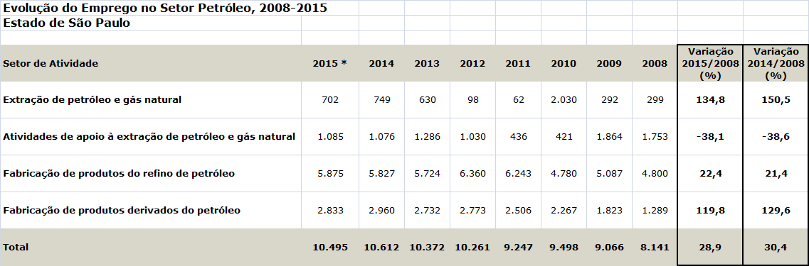
O emprego no setor do petróleo e gás cresceu 28,9% entre 2008 e 2015 no Estado de São Paulo como um todo, com destaque para a extração de petróleo e gás, que avançou 134,8% no período.

Slide 24
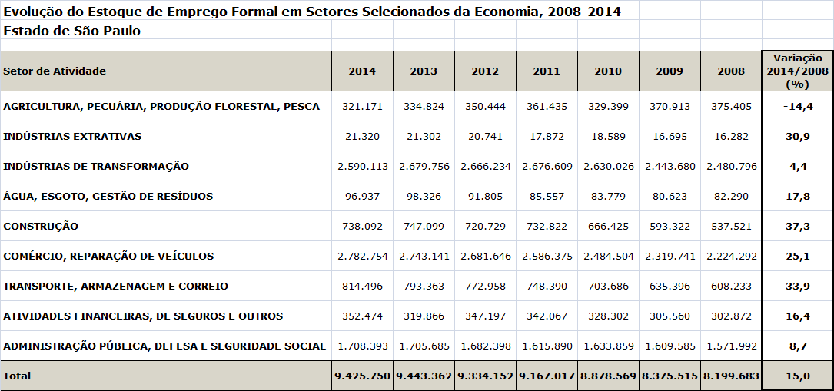
Entre 2008 e 2014, o emprego no setor do petróleo e gás cresceu o dobro da média de crescimento do emprego em geral no Estado de São Paulo. Enquanto o avanço no setor petróleo foi de 30,4%, o emprego em geral avançou 15% no período. Note-se que o avanço do emprego nas Indústrias Extrativas (em que se insere a extração de petróleo e gás) foi de 30,9%, indicando que o salto neste setor deve-se quase que totalmente à atividade petrolífera. Destaque para a comparação com a evolução do emprego na indústria de transformação, que avançou apenas 4,4% no período.

Slide 25
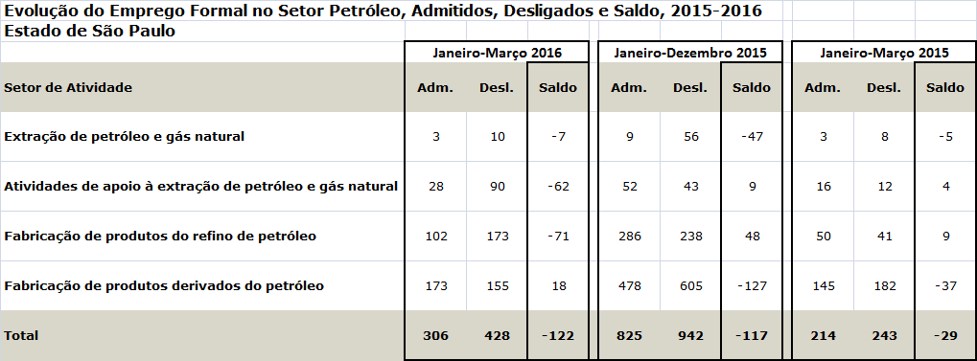
A movimentação de trabalhadores no Setor de Petróleo no Estado de São Paulo como um todo também tem se intensificado em 2016, numa tendência já verificada ao longo de 2015. Comparando os dados do primeiro trimestre, vemos que o total de trabalhadores desligados avançou de 243 em 2015 para 428 trabalhadores em 2016 (185 trabalhadores desligados a mais), enquanto que os admitidos passaram de 214 no primeiro trimestre de 2015 para 306 no mesmo período de 2016. Com isso, o saldo negativo, que era de 29 postos de trabalho fechados em 2015, avança para 122 postos de trabalho fechados entre janeiro e março de 2016.

Slide 26
Destaques das demonstrações financeiras e operacionais da Petrobras em 2015
Aumentou na produção de petróleo e gás natural, no Brasil, em 6%, chegando ao recorde diário de produção no pré-sal de 1.173 mil boe em 14/12/2015
Crescimento no Lucro Bruto de 23%, chegando ao resultado de R$ 98,6 bilhões. Em 2014, foi de R$ 80,4 bilhões
Lucro antes dos juros, impostos, depreciação e amortizações (EBITDA) cresceu 25%, fechando em R$ 73,8 bilhões. Em 2014 tinha apresentado o resultado de R$ 59,1 bilhões. Isso se deveu a maiores preços de diesel e gasolina e redução dos gastos com participações governamentais (royalties e participações especiais). Esse indicador é muito utilizado para mostrar quanto uma empresa teve de geração operacional de caixa
Saldo em caixa de R$ 100 bilhões, aumento de 46% frente ao ano anterior. Isso mostra que é uma empresa que consegue, mesmo pagando altos valores em dívida e investimentos, gerar caixa para o próximo ano
Reduziu em 5% seu endividamento líquido, em dólar, chegando a US$ 100,4 bilhões (R$ 391,9 bilhões) e aumentou o prazo médio da dívida de 6,1 anos no final de 2014, para 7,14 anos no final de 2015.

Slide 27
Destaques das demonstrações financeiras e operacionais da Petrobras em 2015
Reduziu em 6% a quantidade de petróleo refinado (carga processada) no país, chegando a uma média de 1,976 milhões barris/dia. Em 2014 essa média era de 2,106 milhões barris/dia. Isso foi proporcionado pela redução na demanda de derivados no mercado interno de 9%
Reduziu em 5% sua receita com vendas, chegando a R$ 321,6 bilhões. Em 2014 foi registrado R$ 337,3 bilhões. Isso pode ser explicado tanto pela redução do consumo de derivados no mercado interno, quanto por menores preços nas exportações de petróleo e derivados;
Por fim, apresentou prejuízo de R$ 34,8 bilhões. Em 2014 também havia apresentado prejuízo de R$ 21,6 bilhões. Novamente a empresa realizou um impairment de ativos e investimentos, além de ter registrado despesas com juros e perdas cambiais.

Slide 28
Lucro bruto, impairment, lucro operacional e lucro líquido da Petrobrás entre 2010 e 2015
A Petrobrás realiza anualmente testes para analisar o potencial de recuperação de seus ativos, avaliando-os principalmente quando não há indicativos de recuperação do seu valor contábil. Essa avaliação é conhecida no mercado como impairment e, para cada um dos ativos, pode apresentar perdas ou ganhos após essa avaliação. Nos últimos anos, o crescimento das perdas com os impairments, principalmente em 2014 e 2015, fez com que os resultados operacional e líquido da Petrobras apresentassem grandes prejuízos.

Slide 29
O debate sobre os modelos de exploração
Pós eleição - 2014/2015 – Retorno do debate – em menos de 4 meses são apresentados 3 projetos de Lei com objetivo de mudar o modelo de exploração (retorno da Concessão, Petrobrás perde operação exclusiva do pré-sal)
PLS 417/14 Senador Aloysio Nunes (PSDB/SP) – apresentado em 17/12/2014, altera a Lei nº 12.351/2010 retornando com o Modelo de Concessão (Lei nº 9.478/97);
  OBS: o texto do projeto diz: “O objetivo deste PLS é extinguir o regime de partilha de produção para futuros contratos de exploração de petróleo. Dessa forma, todas as novas licitações voltarão a ser sob o regime de concessão”.
PL 600/15 Deputado Jutahy Junior (PSDB/BA) – apresentado em 05/03/2015, revoga dispositivo que estabelece a participação mínima da Petrobrás no consórcio e também revoga a obrigatoriedade da Petrobrás ser a operadora de todos os blocos contratados sob o regime de partilha de produção.
  OBS: Antes já tinham Projetos de Lei que foram apensados a este, o PL 4.973/2013 (Raul Henry PMDB/PE) e PL 6.726/2013 (Mendonça Filho DEM/PE).
PLS 131 Senador José Serra (PSDB/SP) – apresentado em 19/03/2015, altera a Lei nº 12.351/2010, que estabelece a participação mínima da Petrobrás no consórcio de exploração do pré-sal e a obrigatoriedade de que ela seja responsável pela “condução e execução, direta ou indireta, de todas as atividades de exploração, avaliação, desenvolvimento, produção e desativação das instalações de exploração e produção”.

Slide 30
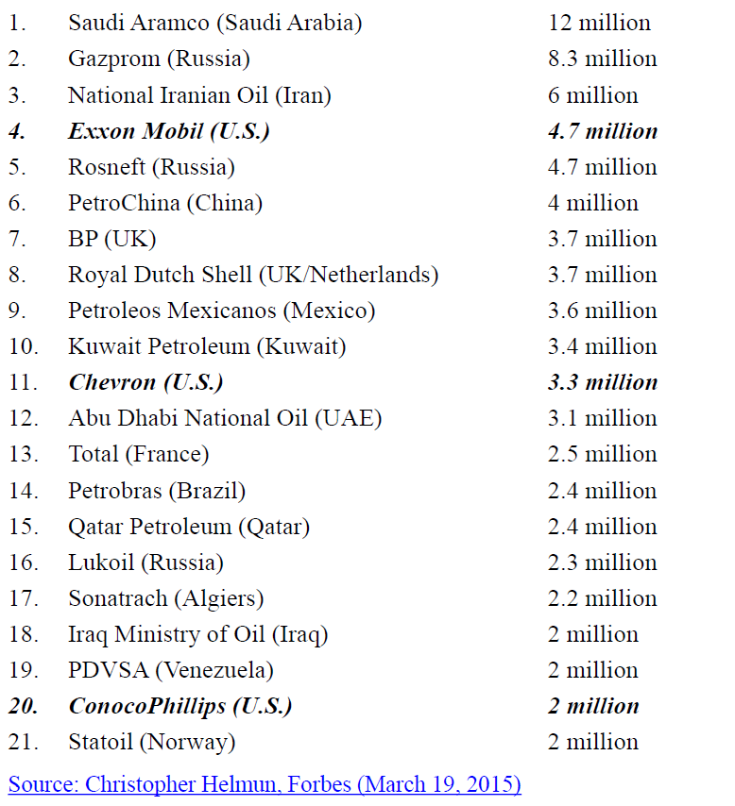
Há predomínio de empresas estatais na produção de petróleo no mundo, atuando como operadoras e muitas vezes de forma integrada à petroquímica
De acordo com o Banco Mundial, as empresas petrolíferas estatais respondiam, em 2010, por:
75% da produção mundial
90% das reservas provadas
(Tordo, Silvana (2011). National oil companies and value creation).

Slide 31
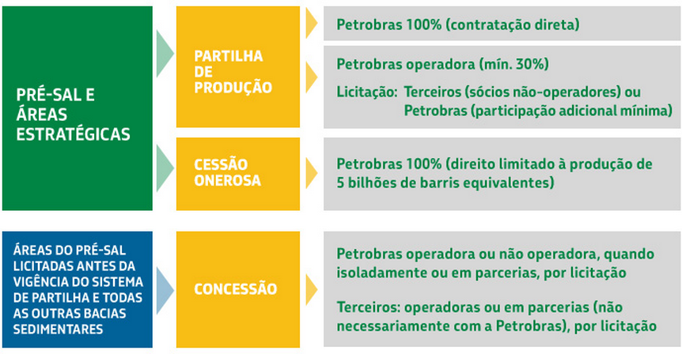
A Petrobrás e os 3 modelos de exploração
Fonte: Petrobrás

Slide 32
PLS 131 e potenciais efeitos sobre o modelo de partilha
Estratégico - O Brasil será grande exportador de petróleo, importante formador de preço e o Estado precisa determinar o ritmo da produção
Risco Exploratório - São baixíssimos os riscos de exploração no Pré-Sal. O índice de sucesso na perfuração no pré-sal é muito bom (75% de acertos), bem acima do restante do Brasil e do Mundo
Incomum – Se a Petrobrás não participar da exploração do pré-sal, seremos o único país do mundo, com o Modelo de Partilha, que não terá a presença de uma empresa estatal como operadora
Modelo de partilha em jogo – o PLS 131 é uma tentativa de encerrar a vigência do Modelo de Partilha da Produção e potencializar o retorno do Modelo de Concessão

Slide 33
Caso a Petrobras deixe de ser a operadora única, as consequências serão, dentre outras:
Menor arrecadação de receitas pelo Estado brasileiro nos campos do Pré-Sal e em áreas estratégicas;
Menor destinação de receitas do Pré-Sal para as áreas de educação e saúde e para o Fundo Social;
Multiplicação dos pedidos de redução do conteúdo nacional;
Redução na geração de empregos diretos e indiretos;
Comprometimento do desenvolvimento tecnológico do País;
Aumento da exportação de petróleo bruto;
Aumento das importações de derivados.

Slide 34
A POLÍTICA DE CONTEÚDO LOCAL
  Desde o 1º Leilão realizado pela ANP, em 1999, é adotado cláusulas de Conteúdo Local nos contratos de Concessão para Exploração, Desenvolvimento e Produção de Petróleo e Gás Natural;
  De acordo com esta cláusula, as concessionárias devem assegurar preferência à contratação de fornecedores brasileiros sempre que suas ofertas apresentem condições de preço, prazo e qualidade equivalentes às de outros fornecedores convidados a apresentar propostas;
Rodadas de Licitação | R1 | R2 | R3 | R4 | R5 | R6 | R7 | R9 | R10 | R11 | R12
 | 1999 | 2000 | 2001 | 2002 | 2003 | 2004 | 2005 | 2007 | 2008 | 2013 | 2013
Conteúdo local médio – etapa de exploração | 25% | 42% | 28% | 39% | 79% | 86% | 74% | 69% | 79% | 62% | 73%
Conteúdo local médio – etapa de desenvolvimento | 27% | 48% | 40% | 54% | 86% | 89% | 81% | 77% | 84% | 76% | 84%
Fonte: ANP

Slide 35
Expectativas de Investimentos nos Planos de Negócios da Petrobrás
Volume de investimentos da Petrobrás, por setor, nos PNG 2014-18 e 2015-19, em US$ bilhões
Setores | 2014-18 | 2015-19 | Diferença
E&P | 153,9 | 103,7 | -33%
Abastecimento | 38,7 | 11,5 | -70%
Gás&Energia | 10,1 | 6,3 | -38%
Internacional | 9,7 | 4,9 | -49%
Distribuidora | 2,7 | 1,3 | -52%
Biocomb. e Outras | 5,5 | 2,6 | -53%
Total | 220,6 | 130,3 | -41%
- Redução no volume de investimento médio diário de US$120,8 milhões para US$71,4 milhões
Fonte: Petrobras

Slide 36
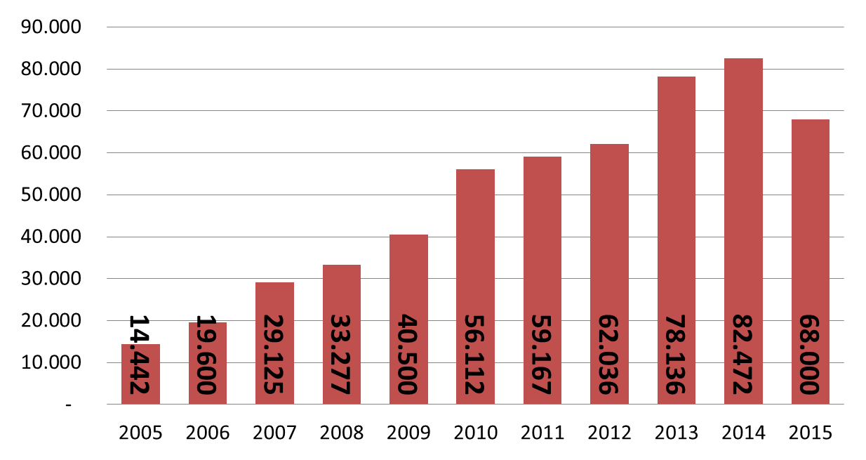
Queda no emprego na construção naval
Total de trabalhadores nos estaleiros, Brasil, 2005 a junho de 2015
Fonte: Sinaval.

Slide 37
As participações governamentais geradas pelo petróleo
Royalties – Compensação financeira à União, Estados e Municípios, decorrente da perda advinda da extração de um recurso natural não renovável em seus territórios ou na plataforma continental;
Participação especial – Compensação financeira extraordinária, pagos trimestralmente sobre a Receita Líquida de campos que atinjam substanciais volumes de produção ou grande rentabilidade;
Bônus de assinatura – corresponde ao montante ofertado pelo licitante vencedor na proposta para obtenção da concessão de petróleo ou gás natural, não podendo ser inferior ao valor mínimo fixado pela ANP no edital de licitação.;
Pagamento pela ocupação ou retenção de área - corresponde a um valor pago pelo concessionário do bloco, por quilômetro quadrado, em razão dos direitos que lhe foram outorgados.

Slide 38
Legislação básica dos royalties
Royalties
Lei 2.004/53 – Criação da Petrobrás - alíquota de 5% - não existia produção no mar – destinação para investimentos em infra-estrutura;
Lei 7.453/85 – Alíquota de 5% - inicio do pagamento ás entidades subnacionais - início da produção no mar – destinação para energia, rodovias, água, meio ambiente e saneamento;
Lei 7.990/89 – Alíquota de 5% - inicio do pagamento aos municípios sede de instalações para embarque e desembarque de petróleo;
Lei 9.478/97 – Quebra do monopólio da Petrobrás - criação da ANP - alíquota entre 5% e 10% - criação das Participações Especiais;
Lei 12.734/12 – Determina novas regras para distribuição dos royalties, seja no modelo de concessão, seja no modelo de partilha da produção - Atualmente: vetada pela Dilma e aguardando julgamento pelo Plenário do STF, relatora Ministra Carmém Lúcia;
Lei 12.858/13 – Destinação dos recursos dos royalties, participações especiais e 50% Fundo Social, para 75% com educação (prioridade educação básica) e 25% saúde, relativas a contratos celebrados a partir de 03/12/2012.

Slide 39
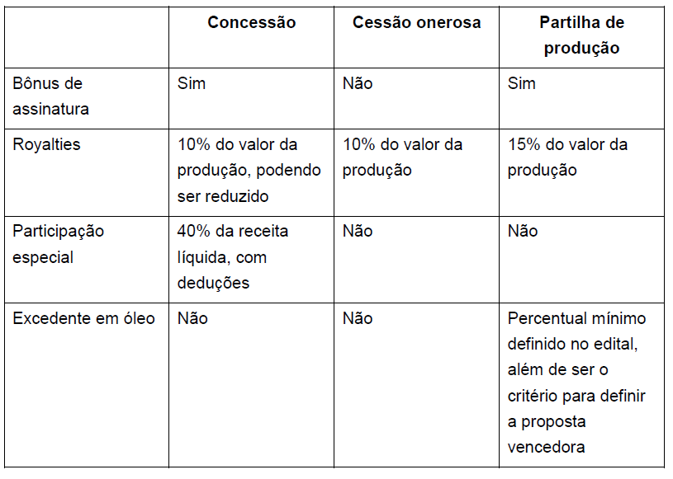
Resumo das Participações Governamentais nos modelos de exploração de petróleo
Fonte: Retirado de LIMA, Paulo C.R. . Receitas petrolíferas para as áreas de educação e saúde. Nota Técnica da Consultoria Legislativa, 2013.

Slide 40
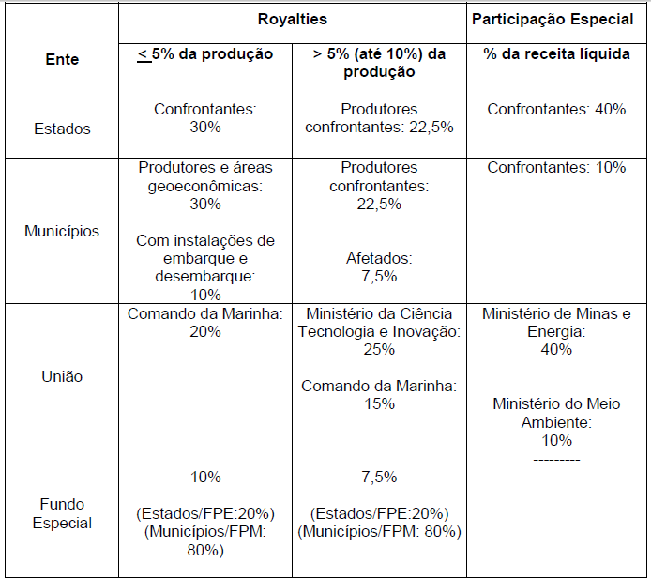
Distribuição dos royalties decorrentes da produção marítima e da participação especial no Regime de Concessão
Fonte: ANP
Notes:
40

Slide 41
O Fundo Social (Lei 12.351/10)
Art. 47. É criado o Fundo Social - FS, de natureza contábil e financeira, vinculado à Presidência da República, com a finalidade de constituir fonte de recursos para o desenvolvimento social e regional, na forma de programas e projetos nas áreas de combate à pobreza e de desenvolvimento:
I - da educação; II - da cultura; III - do esporte; IV - da saúde pública; V - da ciência e tecnologia; VI - do meio ambiente; e VII - de mitigação e adaptação às mudanças climáticas.
Deve servir como uma poupança do governo para quando o dinheiro do petróleo diminuir, ajudaria a financiar o desenvolvimento do país e serviria ainda para reduzir os efeitos de uma possível "enxurrada" de dólares no país por conta da exportação do petróleo do pré-sal.
Ainda não foi regulamentado pelo Ministério da Fazenda, para isso deve ser criado um comitê de gestão financeira do Fundo Social. Mesmo assim, está recebendo recursos;
Seus recursos observam o Plano Plurianual, a Lei de Diretrizes Orçamentárias (LDO) e a Lei Orçamentária Anual (LOA).
Fundo Social (em R$) | 2012 | 2013 | 2014 | 2015 (até julho) | Total
Royalties | 311.480 | 465.055 | 1.295.621 | 611.356 | 2.683.512
Participaçôes Especiais | 168.009 | 483.817 | 1.646.378 | 958.959 | 3.257.163
Soma | 479.489 | 948.872 | 2.941.999 | 1.570.315 | 5.940.675
Fonte: ANP – Consolidação das participações governamentais

Slide 42
O PRÉ-SAL, OS ROYALTIES PARA EDUCAÇÃO E A PETROBRÁS
IMPORTÂNCIA DA PETROBRÁS COMO OPERADORA ÚNICA NO MODELO DE PARTILHA DA PRODUÇÃO:
    No Modelo de Partilha – menores custos significam maiores recursos para o fundo social, educação e saúde;
A empresa conhece, em detalhe, os custos envolvidos e já dispõe de infraestrutura que reduz significativamente os custos. O custo de extração da Petrobrás no pré-sal é de US$ 9,1 por barril, muito abaixo da média mundial de cerca de US$ 15 por barril.
Simulação de recursos, somente em Libra (12 bilhões de barris) – Se a Petrobrás não entrasse com 40%, Estado perderia R$246 bilhões, as áreas de educação e saúde perderiam R$50 bilhões;
Se a Petrobrás fosse contratada diretamente, tendo 100% de participação em Libra, o Estado brasileiro arrecadaria R$ 175 bilhões a mais;

Slide 43

Grato pela Participação!
Airton Santos
Escritório Regional São Paulo
ersp@dieese.org.br

